Slide 1
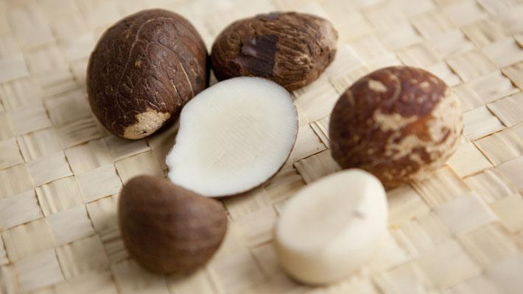
Análisis de la competitividad de las exportaciones de bisutería y botones elaborados de tagua de la provincia de Manabí en los mercados internacionales, período 2010-2020
Departamento de Ciencias Económicas, Administrativas y del Comercio.
TRABAJO DE TITULACIÓN PREVIO A LA OBTENCIÓN DEL TÍTULO DE LICENCIADO EN COMERCIO EXTERIOR Y NEGOCIACIÓN INTERNACIONAL.
AUTORES:
DIRECTOR:
Duicela Pilataxi, Julio Joel
Tipán Rosero, Erika Paulina
Ing. Taco Pizarro, Roberto Alex

Slide 2
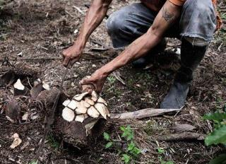
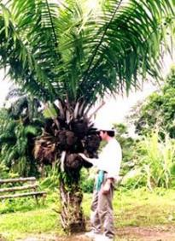
PLANTEAMIENTO DEL PROBLEMA
El Ecuador es un país que no cuenta con la especialización de productos terminados a base de tagua, tales como botones y bisutería, pese a contar con una gran diversidad de materia prima.
Falta de Capacitación
Deficiente Tecnología
LIMITANTES
Entidades Financieras
Falta de Apoyo
Entidades Gubernamentales
PRODUCTO ATRACTIVO EN PAÍSES EXTRANJEROS
Emergencia Sanitaria

Slide 3
JUSTIFICACIÓN
-Actividad que juega un papel indispensable en la cultura pero no en la economía del país.
-Ecuador forma parte del reducido grupo de países dedicados a la producción y exportación de la tagua.
-Aprovechar y potencializar el trabajo de las comunidades.
-Mejorar las condiciones de vida de los pequeños y medianos productores
-Reactivación de la economía nacional

Slide 4
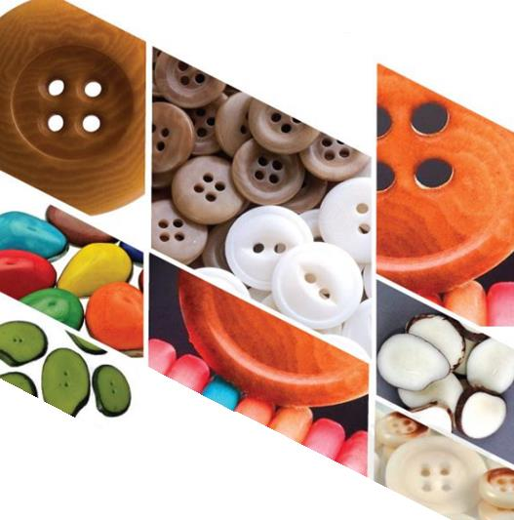
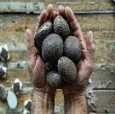
OBJETIVO GENERAL
GENERAL
ESPECIFICOS
OBJETIVOS
Analizar los factores que influyen en la competitividad de las exportaciones de bisutería y botones elaborados a base de tagua provenientes de la provincia de Manabí – Ecuador, durante el periodo comprendido entre los años 2010 y 2020.

Slide 5
OBJETIVOS ESPECIFICOS
Revisar la Literatura
Analizar la estructura y el comportamiento de las exportaciones
Evaluar el diagnóstico situacional del sector artesanal
Diseñar propuestas de mejora

Slide 6
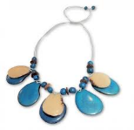
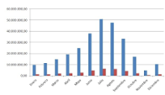
GENERAL
PREGUNTAS DE INVESTIGACIÓN
ESPECÍFICA
ESPECÍFICA
¿?
ESPECÍFICA
ESPECÍFICA
Factores que influyen en la generación de competitividad.
La competitividad es el principal factor para el posicionamiento.
Exportaciones
Demanda internacional
Requisitos para la demanda internacional.

Slide 7
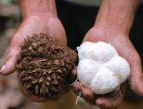
Teoría de la Ventaja Absoluta
Teoría de la Ventaja Comparativa
MARCO TEÓRICO
Teoría de la Ventaja Competitiva
“Un país trata de importar aquellos productos que no fabrica o fabrica en desventaja, respecto a otros y tratara de exportar aquellos en los que cuenta con ventajas”
“Aunque un país no tenga ningún tipo de ventaja absoluta en ningún bien, se dedicará a producir aquellos bienes en los que sus desventajas sean menores, es decir, los que en comparación tiene mejor ventaja para producir”
Adam Smith
David Ricardo
Liderazgo en costes
Diferenciación
TIPOS
“Un país o empresa posee una ventaja competitiva cuando tiene una ventaja única y sostenible respecto a sus competidores, logrando una posición competitiva en el mercado”
Michael Porter
Factores Externos
Factores Internos
Suerte
Creación de la
Ventaja Competitiva

Slide 8
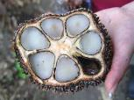
MODELO UPPSALA
MARCO TEÓRICO
Proceso de Internacionalización
Enfoque Tradicional
Enfoque Alternativo
Exportaciones esporádicas
Exportaciones a través de representantes independientes
Establecimiento de sucursal comercial
Establecimiento de unidades productivas
“Modelo de internacionalización de las empresas para su inserción en mercados extranjeros de manera secuencial”
ETAPAS MODELO GRADUALISTA UPPSALA

Slide 9
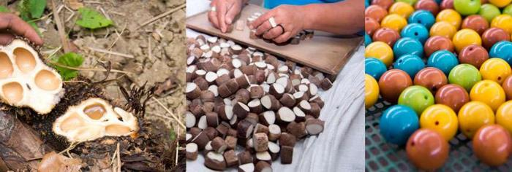
METODOLOGÍA
Enfoque de la investigación
Tipología de la investigación
Marco contextual o situacional
Por su finalidad:
Básica
Por las fuentes de información:
Documental y de campo.
Por unidad de análisis
Base de datos y entrevistas.
Por el control de variables:
No experimental
Por el alcance:
Descriptiva
Mixto.
Contexto y lugar.
Delimitación temporal
Cualitativo
Cuantitativo
Manabí
2010-2020

Slide 10
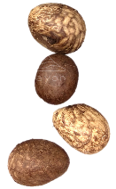
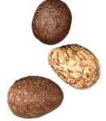
METODOLOGÍA
Variables de Investigación
Cobertura de las unidades de análisis
Operacionalización de las variables de investigación.
Población
12 Empresas exportadoras de derivados de tagua.
Muestra
5 empresas manabitas exportadoras de botones y bisutería de tagua.
Método de muestreo no probabilístico por conveniencia
Variables | Dimensiones | Indicadores | Escala
Factores de competitividad | Eficiencia | Calidad | Ordinal
 | Eficacia | Precio | Ordinal
 | Productividad | Cantidad | Ordinal
Volumen de exportaciones | Por precio | Miles USD | Ordinal
 | Por cantidad | Toneladas | Ordinal
Sector artesanal de la tagua | Accesorios personales | Bisutería | Nominal
 | Accesorios prendas de vestir | Botones | Nominal
Demanda internacional | Barreras comerciales | Barreras arancelarias | Nominal
 |  | Barreras no arancelarias | Nominal
 | Cultura de consumo | Gustos y Preferencias | Nominal
 |  | Productos sustitutos | Nominal
 | Canales de distribución | Directo | Nominal
 |  | Indirecto | Nominal
Nota. Elaborado por autores.

Slide 11
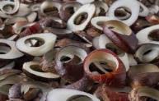
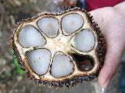
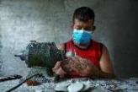
LA TAGUA EN EL ECUADOR
Semilla de la palmera Phytelephas Aequatorialis.
Crece de forma silvestre en zonas húmedas hasta los 1800 msnm.
Necesita 15 años para producir frutos
Ofrece 3 cosechas al año
Material muy noble y sólido
Producto con potencial de uso sostenible
TAGUA
LA TAGUA EN EL ECUADOR
Mayormente se produce en la provincia de Manabí, seguida de Esmeraldas
Emblema del occidente ecuatoriano por su endemismo
Parte de la historia económica del Ecuador
Cosechada y exportada desde mediados del siglo XIX
Segundo producto de exportación en el siglo XX
En la actualidad es una actividad marginal de la economía ecuatoriana

Slide 12
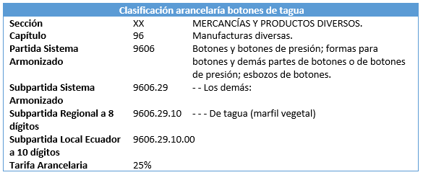
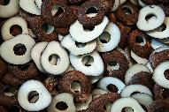
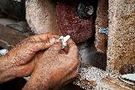
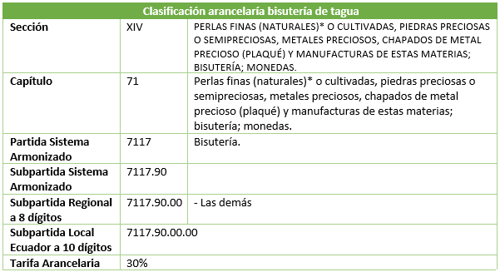
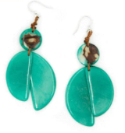
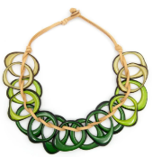
TAGUA
CLASIFICACIÓN ARANCELARIA
TAGUA

Slide 13
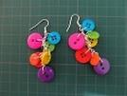
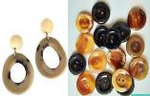
REQUISITOS NACIONALES
Factura Comercial
Documento de Transporte
Certificado de Origen
Documentos que el SENAE considere
Documentos de Soporte
Productos Sustitutos
Productos a base de polímeros
Productos de origen vegetal
Productos de origen animal

Slide 14
Botones de Tagua
PRINCIPALES PAÍSES EXPORTADORES
Bisutería de Tagua
Nota. Información obtenida en (Centro de Comercio Internacional, 2020).

Slide 15
Botones de Tagua
PRINCIPALES PAÍSES IMPORTADORES
Bisutería de Tagua
Nota. Información obtenida en (Centro de Comercio Internacional, 2020).

Slide 16
DERECHOS DE ADUANA
Países importadores de botones de tagua
Países importadores
de bisutería de tagua
Exportadores ecuatorianos de botones de tagua
Exportadores ecuatorianos de bisutería de tagua
INDUSTRIA
ECUATORIANA
Nota. Información obtenida de: (Cobus Group Commercial Business, 2020).

Slide 17
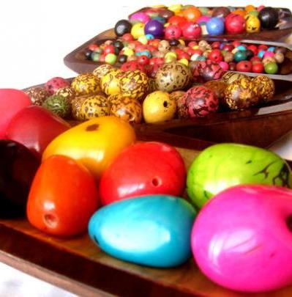
Acuerdo de libre comercio.
Acuerdo Alcance Parcial.
ACUERDOS COMERCIALES
Tratado de Libre Comercio CAN-UE.
AAP.CE 59: MERCOSUR-Colombia, Ecuador, Venezuela.
FTA Reino Unido-Países Andinos.
Acuerdo Regional – Preferencial arancelaria regional AR.PAR 4.
AAP.R 29: Ecuador-México.
Acuerdo de no reciprocidad
Sistema generalizado de preferencias (SGP).

Slide 18
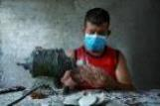
CONTEXTO PANDEMIA COVID-19
Influencia de covid-19 en las exportaciones de botones de tagua.
Botones de tagua 9606.29.10.00
AÑO | 2019 | 2020
FOB USD | $17.199,11 | $24.722,00
Variación | 43,74%
Influencia de covid-19 en las exportaciones de bisutería de tagua.
Bisutería de tagua 7117.90.00.00
AÑO | 2019 | 2020
FOB USD | $ 319.137,49 | $ 59.783,07
Variación | -81,27%
Nota. Información obtenida de: (Cobus Group Commercial Business, 2020).

Slide 19
Botones de Tagua
EVOLUCIÓN
EXPORTACIONES
Bisutería de Tagua
Nota. Información obtenida de: (Cobus Group Commercial Business, 2020).

Slide 20
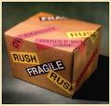
Botones de Tagua - Manabí
Bisutería de Tagua - Manabí
RÉGIMEN DE EXPORTACIÓN
Teoría de la Ventaja Competitiva
Bisutería de Tagua - Manabí
PAÍS
DESTINO
“Un país o empresa posee una ventaja competitiva cuando tiene una ventaja única y sostenible respecto a sus competidores, logrando una posición competitiva en el mercado”
Nota. Información obtenida de: (Cobus Group Commercial Business, 2020).

Slide 21
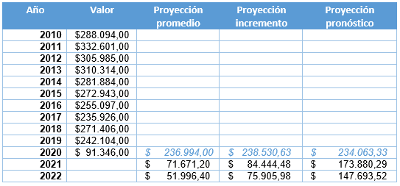
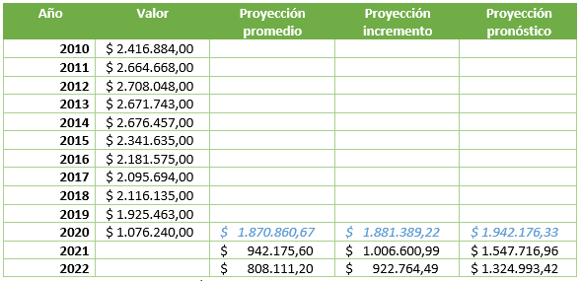
Proyección botones de tagua
DEMANDA
INTERNACIONAL
Proyección bisutería de tagua
Nota. Información obtenida de: (Cobus Group Commercial Business, 2020).

Slide 22
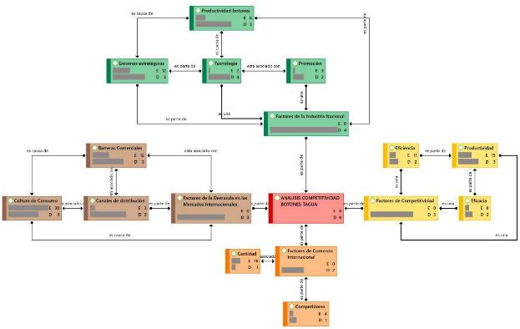
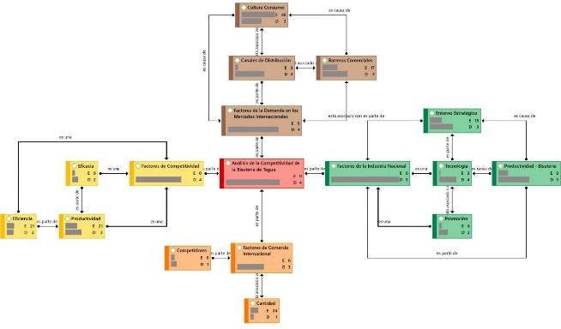
ANÁLISIS CUALITATIVO
Bisutería de tagua
Botones de tagua
La competitividad como factor para el posicionamiento en mercados extranjeros.
La calidad de la tagua en botones y bisutería.

Slide 23
FACTORES
LIMITANTES
ANALISIS INTERNO
INDUSTRIA NACIONAL
TENDENCIA
>PAÍSES DESTINO
BARRERAS COMERCIALES
Entorno estratégico, tecnología, promoción y productividad de botones y bisutería.
-Producción.
-Comercialización
FODA
DEMANDA INTERNACIONAL
-Cultura de consumo inclinada a los productos de carácter ecológicos.
-Producto tiende a ser novedoso y enriquecedor
-EEUU
-Países europeos
Estándares internacionales, como el color y diseño

Slide 24
FACTORES INTERNOS
COMPETITIVIDAD
FACTORES EXTERNOS
Recursos y capacidades
Calidad y diseño
Presentación y promoción
Concepto claro del producto.
Botones (Color y medidas)
Bisutería (Acabados e innovación)
Identidad y legado histórico
Cuidado del medio ambiente
Capacidad de anticiparse
Acuerdos comerciales
Tendencias ecológicas en el mercado de la moda y del turismo sustentable.
Preferencias arancelarias

Slide 25
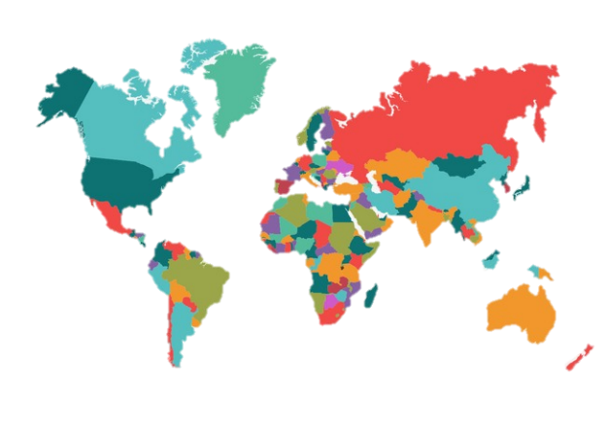
PROPUESTAS
Estrategia Competitiva
Estrategia con enfoque de diferenciación.
INCREMENTAR LA COMPETITIVIDAD
Propuesta de Valor a la Industria de tagua.
Marca Solida.

Slide 26
INCREMENTAR LA COMPETITIVIDAD
Rol del exportador
Aliados
Denominación de origen.
Alianzas estratégicas con empresas de insumos complementarios.
Marketing de contenidos.
Planificación.
Garantizar sus características y calidad.
Tendencia eco amigable – empaque/etiqueta.
Contenido promocional – beneficios.
2 colecciones (carácter universal – colección/nación)
Programas comerciales
Capacitación gratuita de artesanos – materiales complementarios.
Fortalecer las relaciones comerciales
Preferencias arancelarias – insumos y maquinaria.
Plan de financiamiento
Ruta comercial y turística
Sector de la tagua en la provincia de Manabí

Slide 27
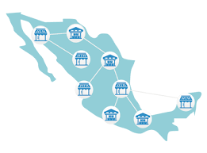
INCREMENTAR LAS EXPORTACIONES
Aliados
Plan a favor de la industria artesanal
Mecanismo de fomento para exportaciones por volumen o valor
Courier de carácter público
Libre acceso a importación de insumos necesarios
Ampliación asistencia técnica sectorial ProEcuador
Mayor difusión para la oferta exportable
Precio Nacional de Exportación Sector-Tagua
Forma de valorar e incentivar
Rol del
Exportador
Exportaciones mediante representantes independientes
Publicidad y Marketing
4% de ventas netas invertir en promoción
Segunda etapa – Modelo Uppsala

Slide 28
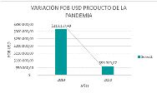
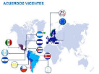
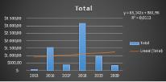
CONCLUSIONES
2. COVID-19
4. Tagua
Impacto negativo en las exportaciones de botones y bisutería de tagua.
Fuente de generación de empleo.
3. Industria nacional de botones y bisutería de tagua
1. Exportaciones esporádicas.
5. Acuerdos Comerciales
Modelo de Uppsala.
Limitantes en su producción y comercialización.
Incremento de su competitividad.

Slide 29
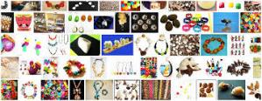
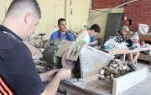
RECOMENDACIONES
2. Política comercial
4. Concepto
Asistencia y participación en ferias internacionales, ruedas de negocios y misiones comerciales.
-Aspecto cultural.
-Carácter ecológico y sostenible.
3. Programas de financiamiento
5. EEUU
1. Exportadores
Propuesta planteada como actividades claves.
Fortalecimiento de las relaciones comerciales.
Mayor capacidad en la promoción de su oferta exportable.

